Slide 1

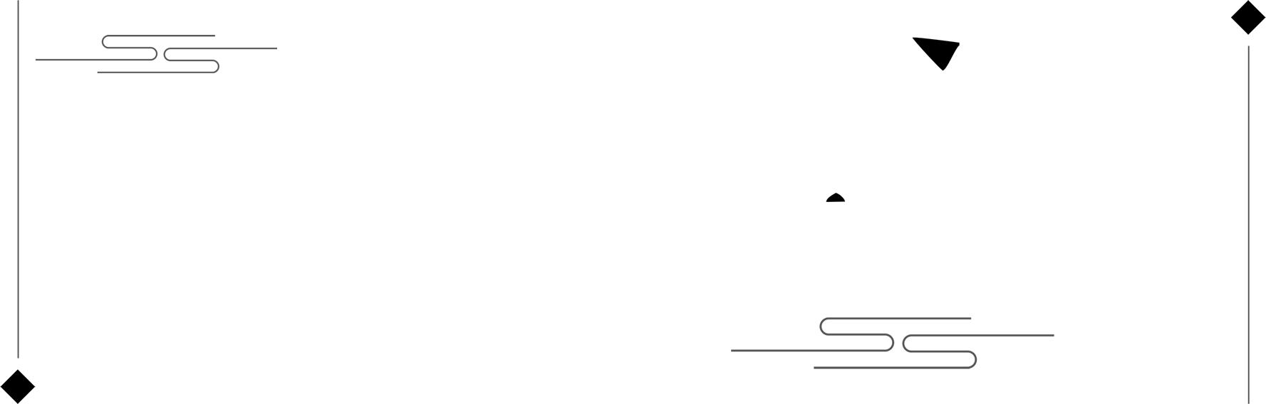
矛盾是事物发展的源泉和动力

Slide 2
构成、引起
联系
发展
唯物辩证法
总特征：
（基本观点）
根本内容
根本动力
实质和核心：
（根本观点）
矛盾
矛盾的观点是唯物辩证法的根本观点
矛盾（对立统一）规律是唯物辩证法的实质与核心，揭示了事物发展的源泉和动力。
矛盾分析法是认识世界和改造世界的根本方法

Slide 3

生活中，常有说话“自相矛盾”
喻意： 叙述或回答问题时出现首尾不一、相互打架的现象，是一种逻辑矛盾，
和唯物辩证法研究的辩证矛盾是不同的。
什么是哲学上讲的 “矛盾”？

Slide 4
悬挂在山崖上的两个人构成了一种动态的平衡，两个人都努力地想登上山崖。拿火把的人意欲烧断绳子，另外一个人问道：“你敢吗？”因为他知道，绳子一旦被烧断，就会打破动态平衡，两个人就会一起坠落山崖。
漫画包含着怎样的辩证法思想，你能从中得出怎样的哲学启示？

Slide 5
矛盾即对立统一
剪之：你死我亡、一绳两命
统一：两者的命运统一于一条绳
不剪：冤家路窄、利益冲突
对立：两者利益冲突，随时相斗

Slide 6

矛盾的同一性和斗争性
壹

Slide 7

一个自然保护区，原来有许多鹿和狼。人们为了保护鹿群，把狼全打死了。鹿群在尽享太平的十年里，由4千头猛增到4.2万头。但舒服的生活使它们运动量减少，体质下降，尔后大量死亡，剩下不足4千头。最后只得请回“狼医生”，狼又捕食鹿了，鹿群又恢复了生机。
1.为什么狼存在的时候，鹿的数量始终无法增加？
2.为什么狼被捕杀了，鹿的数量还会减少？
3.狼与鹿之间有什么样的关系？
狼要捕食鹿
相互排斥、相互对立的（对立）
运动量减少，体质下降
相互依赖的（统一）
既对立又统一的关系

Slide 8
空间：上下、左右、高低、长短、远近；
生活中还有哪些既对立又统一的矛盾？
人的属性：男女、老幼、长晚、胖瘦、高矮；
物质属性：冷热、软硬、黑白、明暗；
社会生活：美与丑、真与假、善与恶、福与祸、
正气与歪风、先进与落后、战争与和平、文明与野蛮……
举例具体说明：生产力与生产关系、经济基础与上层建筑
世界上一切事物都包含既相互对立，又相互统一的两个方面
什么是矛盾？

Slide 10

一、矛盾的同一性和斗争性
1.矛盾的含义：
矛盾是反映事物内部对立和统一关系的哲学范畴，简言之，矛盾就是对立统一。
【注意tip1】矛盾就是对立统一，那么“对立”是矛盾的一方，“统一”是矛盾的另一方，对吗？
①“对立”和“统一”是指矛盾双方之间的关系，而不是矛盾的双方本身。
②矛盾双方的对立关系与统一关系两者始终是不可分割的。

Slide 11
【注意tip2】准确理解：“事物内部”
①“事物内部”是表达“事物本身所固有”之意，说明不是人们从外部强加的，说明矛盾是客观的；
②“事物内部”并非只有事物内部才有矛盾，事物之间也存在矛盾，矛盾具有普遍性。
老
师
学生
父母
子女
老师
学生
父母
子女
学校教育
家庭教育
学校教育
家庭教育
教育体系

Slide 12
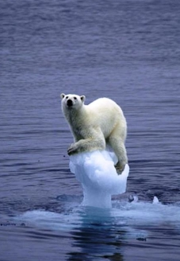
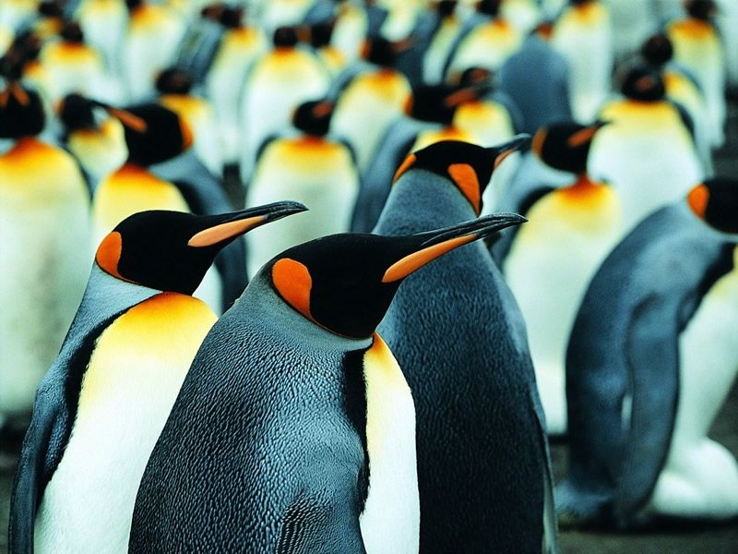
北极熊因全球变暖所造成的海冰减少，以致捕猎的机会降低食物来源不足
北极熊为什么不吃企鹅？
任何两个事物之间都存在矛盾？
注意：并不是任何两个事物之间都存在矛盾。只有在一定条件下，两个事物共处于一个统一体中才构成矛盾。

Slide 13
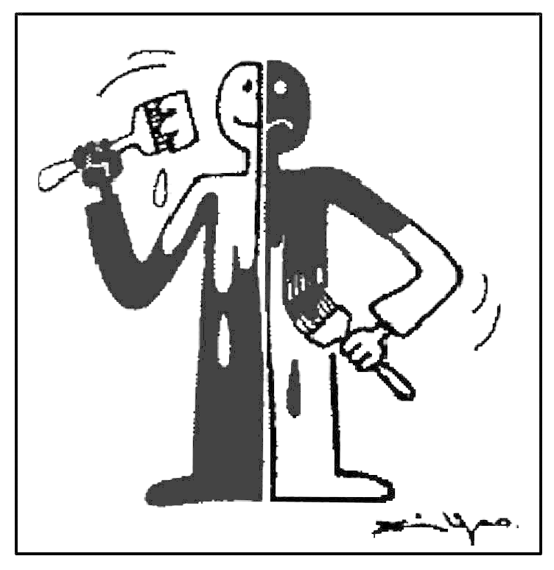
上海知名漫画家郑辛遥的《智慧快餐》系列漫画在网上流传，其漫画析文包含丰富的人生智慧。如下面漫画的析文是“人生的一半是在制造麻烦，另一半是在解决麻烦”，其蕴含的辩证法道理是( )
A．整体由部分构成，部分离不开整体
B．人能够能动地认识世界和改造世界
C．事物内部包含既对立又统一的关系
D．人既是价值的创造者，又是价值的享受者
C

Slide 14

2、矛盾的基本属性：同一性和斗争性
（1）矛盾的同一性：
①含义：是指矛盾双方相互吸引、相互联结的属性和趋势。
A.矛盾双方相互依赖，一方存在以另一方存在为前提，双方共处于一个统一体中。
B.矛盾双方相互贯通，即相互渗透、相互包含，在一定条件下可以相互转化。

Slide 15
A.矛盾双方相互依赖，一方存在以另一方存在为前提，双方共处于一个统一体中。
“天下皆知美之为美，斯恶矣；皆知善之为善，斯不善矣。”“有无相生，难易相成，长短相形，高下相倾，音声相和，前后相随”。
“没有那些非正义的事情，人们也就不知道正义的名字”。
没有黑，就无所谓白；没有丑，也无所谓美；
没有正确，就没有错误；没有先进，就没有落后。

Slide 16
B.矛盾双方相互贯通，即相互渗透、相互包含，在一定条件下可以相互转化。
失败是成功之母（失败可转化为成功）
塞翁失马，焉知非福。（坏事可转化为好事）
谦虚使人进步，骄傲使人落后。（进步与落后可相互转化）
世界上没有垃圾，只有放错了位置的资源。（垃圾可转化为资源）

Slide 17
注意
1.矛盾双方的转化是指对立统一的两个对立面的转化，而不是矛盾同一性向斗争性的转化，也不是斗争性向同一性的转化。因为不管矛盾双方怎么转化，二者的关系始终是既对立又统一的。
2.矛盾双方的转化是有条件的，没有一定条件，矛盾的双方是不会相互转化的。因此不能认为矛盾双方总是相互转化。
3.人可以发挥主观能动性，创造条件促进积极转化，限制消极转化，使转化有利于事物的发展。（方法论）
结论：矛盾的同一性是相对的，有条件的(特点）
1.矛盾双方在一定条件下相互转化
方法论
抓住有利时机，分析转化条件，使事物朝着有利方向转化

Slide 18
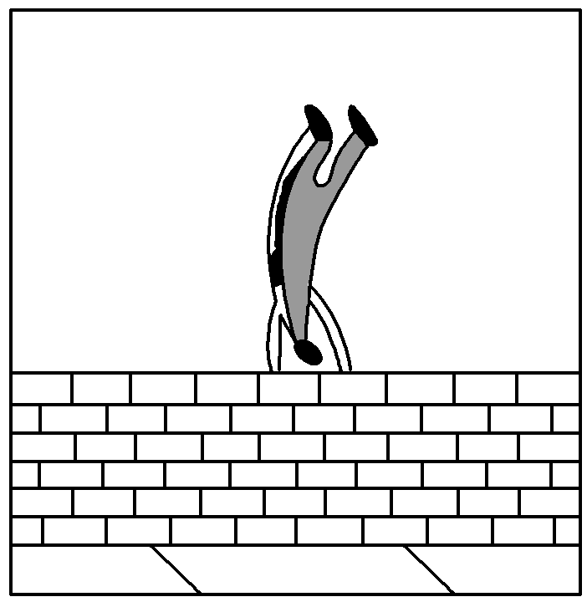
观察右图，请你从矛盾同一性的寓意出发选择漫画标题，最贴切的是( )
A．目标：奋斗的方向
B．信念：勇者的利器
C．障碍：跨越的支点
D．天才：勤奋的结晶
C
分析：障碍在一定条件下可以转化为跨越的支点，漫画体现的是矛盾双方在一定条件下可以相互转化，符合矛盾同一性原理

Slide 19
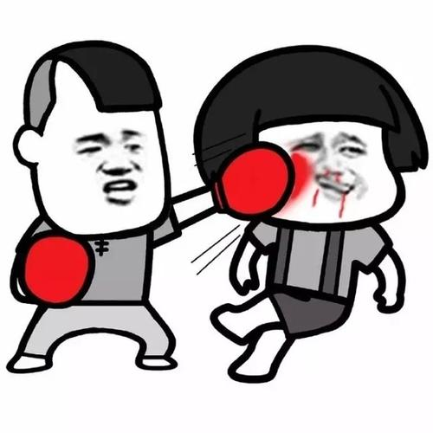
（3）矛盾的斗争性
是指矛盾双方相互排斥、相互对立的属性。它体现着对立双方相互分离的倾向和趋势。
奴隶主阶级
PK
奴隶阶级
地主阶级
PK
农民阶级
资产阶级
PK
工人阶级
人民
PK
敌人

Slide 20
故有无相生，难易相成，长短相形，高下相倾，音声相和，前后相随，恒也。
连线
A.同一性：相互依赖互为前提
天下皆知美之为美，斯恶已；皆知善之为善，斯不善已．
B.同一性：相互贯通，在一定条件下相互转化
祸兮福之所倚，福兮祸之所伏。塞翁失马，焉知祸福。
乐极生悲
C.斗争性：矛盾双方相互排斥、相互对立的属性
你中有我，我中有你
公说公有理，婆说婆有理

Slide 21

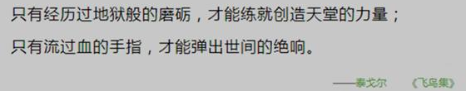
做笔记
同一性 | 相互依赖 | 你离不开我，我离不开你
 | 相互贯通 | 你中有我，我中有你
 | 相互转化 | 你变成我，我变成你
斗争性 | 相互排斥 | 你离开我，我离开你
 | 相互对立 | 你不是我，我不是你

Slide 22
《孙子兵法》“投之亡地而后存，置之死地而后生”。这一观点表明（ ）
A.矛盾双方是相互依赖、互为前提的
B.矛盾双方是相互排斥、相互对立的
C.矛盾双方在一定条件下是可以相互转化的
D.矛盾的斗争性寓于同一性之中
C

Slide 23
在狼和鹿的关系中，狼和鹿是天敌。有了狼，鹿才狂命奔跑，身体才得到的很好的锻炼，强鹿得以繁衍，弱鹿自然淘汰，从而使鹿群得到进化。
想要保持狼鹿的生态平衡，离不开狼和鹿的冲突
（同一性）
（斗争性）
①（同一性离不开斗争性）
同一性不能脱离斗争性而存在，同一是对立中的同一，是包含着差别的同一。
只有不同的音符，才能奏出美妙的音乐

Slide 24
在“灭狼护鹿”的时候，狼和鹿彻底分离，成了毫不相干的事物，狼和鹿的斗争性也就无从谈起。
狼和鹿的对立冲突，只有在同一环境中，才能“斗争”
（斗争性）
（同一性）
②（斗争性离不开同一性）
斗争性不能脱离同一性，斗争性寓于同一性之中，并为同一性所制约。
只有有某种共同基础、相互依存的东西，才会排斥或斗争。比如和家长、朋友之间矛盾多。
彼此分离、毫不相干的东西，谈不上矛盾，更不会排斥或斗争。如上下中的“上”与黑白中的“白”，单独存在的话成不了矛盾。

Slide 25

（同一性）
（斗争性）
正是由于狼和鹿的共处和斗争，才使得森林的生态保持着平衡并不断得到发展。
③矛盾双方既对立又统一，由此推动事物的运动、变化和发展。 (矛盾是事物发展的源泉和动力)
假如没有小偷，锁会达到今天这样完善吗？
假如没有假钞票，钞票的制造会有这样细致吗？
——马克思

Slide 26

史伯说：“和实生物，同则不继”
孔子说：“君子和而不同，小人同而不和。”
—不同的事物结合才能生成万物，否则就不能存在和发展。
强调没有斗争性就没有同一性，相反相成的事物才能形成统一体。
—君子和谐相处却不盲目苟同；小人盲目苟同却不能和谐相处。
强调同一以差别和对立为前提。
Notes:
同一性中的依赖，是依赖于它的对立面，而同一性中的转化则是向它的对立面的转化。同一性是相对的是指它的有条件性。斗争性是无条件的，凡是矛盾必有斗争，否则就不成其为对立面，就不成其矛盾了。

Slide 27
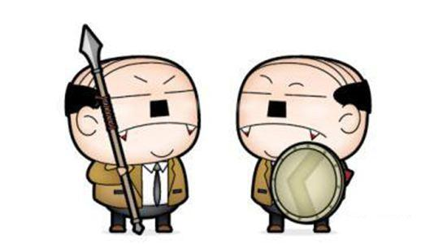
矛盾同一性与斗争性的关系：
(1)区别：
①含义不同
②特点不同：
矛盾的同一性是相对的， 矛盾的斗争性是绝对的。
(2)联系：
①矛盾的同一性不能脱离斗争性而存在，矛盾双方的同一是对立中的同一，是包含着差别的同一。
②矛盾的斗争性也不能脱离同一性而存在，斗争性寓于同一性之中，并为同一性所制约。
③矛盾双方既对立又统一，由此推动事物的运动、变化和发展。
矛盾是事物发展的源泉和动力

Slide 28
矛盾对立统一规律（原理）
【原理】世界上的一切事物都包含着既相互对立，又相互统一的两个方面。矛盾就是对立统一。矛盾双方既对立又统一，由此推动事物的运动、变化和发展。矛盾是事物发展的源泉和动力
【方法论】坚持一分为二的观点、全面的观点看问题
【反对】反对片面看问题（一点论），割裂对立统一关系，离开对立谈统一或离开统一谈对立
精华版：矛盾就是对立统一，坚持一分为二的观点、全面的观点看问题。

Slide 29
议题：如何把握对立与统一的关系？
2月21日是国际母语日。“母语”也被世人称为方言、乡音。方言是地方文化的“活化石”，如果方言消失，很多悠久的文化也就失去了寄居的家园。“母语”传承不意味着排斥、独占，中国人可以同时使用方言和普通话。珍视方言，是对文化根脉的呵护；使用普通话，是为了便捷地沟通和交流。普通话和方言形成社会分工，分别在不同的语境、不同的时机使用。方言一旦消失，也会影响普通话的发展。
普通话在演变过程中不断吸收方言的成分以丰富自己。比如，现在普通话中的“尴尬”是从吴方言中吸收的，“煤炭”是从客家方言中吸收的，“炒鱿鱼”“埋单”是从粤方言中吸收的，“抬杠”是从北京方言中吸收的……
在人口频繁流动和快速城市化的时代，相比普通话来说，方言的传承路径越来越窄，正在滑入岌岌可危的境地。为此，越来越多的有识之士呼吁：保护方言，留住乡音里的乡愁。
运用对立统一的原理，说明正确认识保护方言与推广普通话的关系。

Slide 30
答案 ①矛盾就是对立统一。保护方言与推广普通话，二者是既对立又统一的关系。一方面，保护方言与推广普通话存在一定的对立性，推广普通话意味着讲方言的人将会减少，而保护方言又与推广普通话相冲突。另一方面，保护方言与推广普通话又具有统一性。保护方言有利于丰富发展普通话，推广普通话有利于促进方言更好发挥作用。
②矛盾双方既对立又统一，由此推动事物的运动、变化和发展。矛盾是事物发展的源泉和动力。在二者关系的问题上，应坚持两分法，防止片面性，将保护方言与推广普通话有机结合起来。二者都是为了促进文化的交流与传播，方便人们的生活。

Slide 31
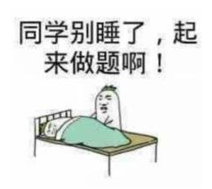
供给侧结构性改革是引领中国经济适应新常态的重大举措。在此过程中，绝不能将供给侧改革与扩大需求分离开来。没有需求，供给就无从实现，新的需求可以催生新的供给；没有供给，需求就无法满足，新的供给可以创造新的需求。这表明
①供给与需求是相互依赖的
②供给与需求是相互排斥的
③供给与需求是相互贯通的
④供给与需求是相互独立的
A.①② B.①③
C.③④ D.②④
√

Slide 32
矛盾的普遍性和特殊性
贰

Slide 33
忘记悲伤的妇人
一个老妇人唯一的儿子死了，她非常悲伤，便请教一位灵修大师:“ 大师,有什么办法使我儿子复活吗？”大师说:“你要先去找一杯净水给我，这杯水必须来自一个从来没有过痛苦的家庭，有了这杯水，我就可以救活你的孩子” 老妇人立即去寻找这杯水。可是 ，无论到了茅舍或华厦，她发现每一个家庭都有他们各自的痛苦。最后，她为了安慰别人的痛苦而忙碌着，丧子的悲伤悄悄地离开了她的心。
这个故事告诉我们什么道理？
世界上的任何家庭都有痛苦和欢乐，都存在着矛盾，矛盾是普遍存在的 。矛盾具有普遍性。

Slide 34
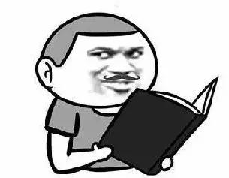
（一）矛盾的普遍性和特殊性
1.矛盾的普遍性（也指同类矛盾的共性和一般）
（1）含义：是指矛盾存在于一切事物中，即事事有矛盾；矛盾贯穿每一事物发展过程的始终，即时时有矛盾
理解：
事事有矛盾从横向、空间上进行分析， （事事有矛盾）
时时有矛盾从纵向、时间上进行分析。(时时有矛盾)
承认矛盾的普遍性是坚持唯物辩证法的前提

Slide 35

理解矛盾普遍性要注意几点：
第一，不能把“普遍性”理解为每一事物同周围其他各种事物之间都有矛盾。（只有在一定条件下它们共处于一个统一体中，才构成矛盾关系）
第二，人们尚未认识，还不能对其矛盾作出科学解析的事物，并不等于矛盾不存在。
第三，人为制造的矛盾可能阻碍事物的发展。
第四，矛盾不是越多越好，越少越好，而要看到矛盾的存在是不是更有利于事物的发展。
Notes:
人们还没认识，还不清楚它是如何发展的事物，并不等于它不存在矛盾。还有一些人们不易察觉的矛盾，不等于矛盾不存在。其实有说么了，当你不认识，你没有察觉的时候，并不能说明矛盾不存在，再次说明，矛盾是客观的，是不以人的意识为转移的

Slide 36
哲理总结
矛盾的普遍性和客观性原理
【原理】
唯物辩证法认为，矛盾的普遍性是指矛盾存在于一切事物中，即事事有矛盾；矛盾贯穿每一事物发展过程的始终，即时时有矛盾。
矛盾的客观性是指矛盾是一切事物所固有的，不以人们的主观意志为转移。
【方法论】
①要承认矛盾的普遍性客观性，是坚持唯物辩证法的前提。
②要承认矛盾、分析矛盾，敢于揭露矛盾，积极寻找正确的方法解决矛盾。
③坚持一分为二的观点看问题，坚持两分法、两点论。
精华版：矛盾具有普遍性、客观性，要用一分为二、全面的观点看问题。

Slide 37

哲理总结
矛盾的普遍性和客观性原理
【反对】反对回避、否认和掩盖矛盾，遇见矛盾绕着走的做法，又要反对片面地看问题的观点（一点论，绝对化，片面化）。
识别的关键词：分析问题，看问题。一方面，另一方面，既……又……、虽然……但是、双赢、双刃剑、成就和困难、既相互区别，又相互联系／利与弊、机遇和挑战、优势与劣势、优点与缺点、相反相成。例如，……取得一定的成绩，但也存在一定的问题。

Slide 38
误区防范
1、矛盾具有普遍性，因此，每一事物同周围其他事物都有矛盾。（×）
只有在一定条件下它们共处于一个统一体中，才构成矛盾关系。
2、矛盾无处不在、无时不有，因而是永远不能解决的。（×）
旧的矛盾解决了，新的矛盾又会产生，正是由于矛盾运动，推动事物向前发展。
3、矛盾越少越好。（×）
矛盾的多少是客观的，就事物的发展来说，不能以矛盾的多少为标准来判断是好事还是坏事，只能以是否有利于新事物的发展，是否有利于新事物战胜旧事物来衡量好坏，不能一概认为矛盾越少越好。

Slide 39




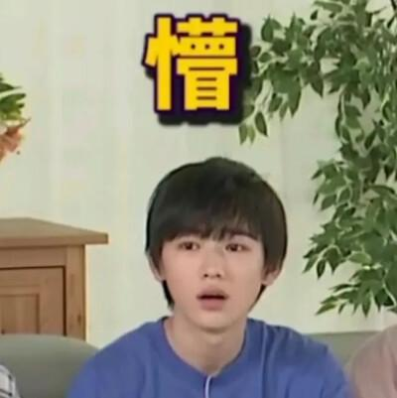



课堂练习
生活之中处处是哲学。“多少人走着却困在原地；多少人活着却如同死去；多少人爱着却好似分离；多少人笑着却满含泪滴……”这一歌词的哲学寓意是（ ）
A．矛盾的同一性寓于斗争性之中
B．矛盾是事物发展的动力和源泉
C．矛盾双方相互融合，趋向一致
D．矛盾具有普遍性
D

Slide 40
猜猜他（她）是谁？
一双似喜非喜含情目，态生两靥之愁，娇袭一身之病。泪光点点，娇喘微微。闲静时如娇花照水，行动处似弱柳扶风。
身长九尺，髯长二尺；面如重枣，唇若涂脂；丹凤眼，卧蚕眉，相貌堂堂，威风凛凛。骑坐赤兔马，提一口青龙偃月刀。
矛盾特殊性构成一事物区别于他事物的特殊本质，是世界上事物之所以千差万别的内在原因。
个子不高，面容黑瘦，短平头，头发根根竖立，胡须像隶体“一”字，穿着长衫 ，常咬着烟嘴。
你根据什么把他们分辨出来？

Slide 41
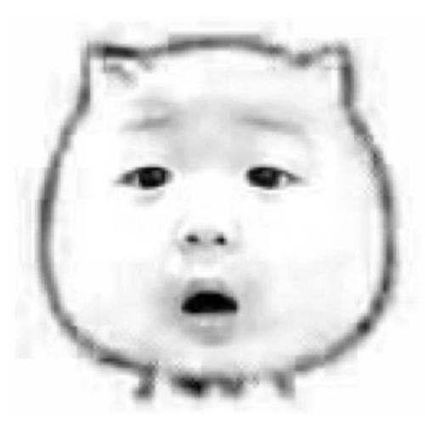
（二）矛盾的特殊性
（1）含义：
矛盾着的事物及其每一个侧面各有其特点。
（2）矛盾特殊性的表现：
A 不同事物有不同的矛盾
B 同一事物在发展的不同过程和不同阶段有不同的矛盾
C 同一事物中的不同矛盾，同一矛盾的两个不同方面也各有特殊性
方法论
要求具体问题具体分析

Slide 42
1、“读史使人明智，读诗使人聪慧，数学使人周密，哲学使人深刻，伦理学使人庄重，逻辑修辞使人善辩”。
不同事物的矛盾具有不同的特点
2、 “吾十有五而志于学，三十而立，四十不惑，五十而知天命，六十耳顺，七十而从心所欲。”
同一事物在发展的不同过程和不同阶段有不同的矛盾
3、“家家有本难念的经”，就某一家庭来说，有父母之间的矛盾，有子女之间的矛盾，有父母和子女之间的矛盾，每一种矛盾都各有其特殊性。
同一事物中的不同矛盾各有其特殊性
4、卖方，花言巧语，目的是以较高的价格尽快地把商品卖出去。买方，货比三家，目的是以较低的价格买回称心如意的商品。
同一矛盾的两个方面也各有其特点

Slide 43
原理总结：矛盾的特殊性原理
  【原理】唯物辩证法认为，矛盾的特殊性，是指矛盾着的事物及其每一个侧面各有其特点。它主要有三种情形：一是不同事物有不同的矛盾，这些不同的矛盾构成了一事物区别于他事物的特殊本质；二是同一事物在发展的不同过程和不同阶段上有不同的矛盾；三是同一事物的不同矛盾、同一矛盾的两个不同方面也各有其特殊性。
  【方法论】要做到具体问题具体分析。（即在矛盾普遍性原理的指导下，具体分析矛盾的特殊性，并找出解决矛盾的正确方法。）
  【反对】反对千篇一律地用一种方法解决不同事物的矛盾，反对把理论当成不变的教条，生搬硬套。
精华版：矛盾具有特殊性，要求我们坚持具体问题具体分析。

Slide 44
识别的关键词：
针对、根据、立足……，从……出发，或者材料出现差别、差异、特点、特色、独特、特征等。
例如区别对待／用不同的方法去解决不同的问题／采取不同的对策、策略或政策／因地制宜、因人而异／发展特色农业或特色经济或建设中国特色社会主义／研究新情况、新形势下的新特点／办事情要有针对性／发挥…独特优势／不同时期有不同特点等
矛盾特殊性的标志词：根据当地实际，根据…的特点；优势、特色、特征；因地（因时）制宜；因人而异；针对；量身定做；因材施教；量体裁衣；量力而行；对症下药；兵来将挡，水来土掩；一把钥匙开一把锁；逢山开路，遇水搭桥。

Slide 45
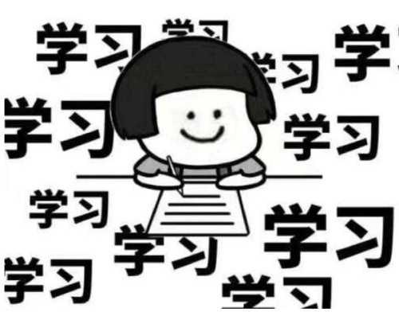
课堂练习
“量体裁衣”、“对症下药”、“因地制宜”、“一把钥匙开一把锁”符合唯物辨证法的下述原理( )
A 矛盾普遍性原理
B 物质决定意识原理
C 矛盾特殊性原理
D 具体问题具体分析原理
C

Slide 46
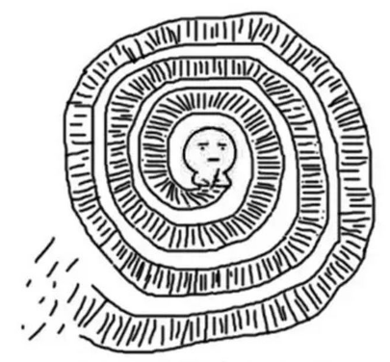
课堂练习
下列能体现矛盾特殊性原理的诗句是（ ）
①深处种菱浅种稻，不深不浅种荷花
②梅须逊雪三分白，雪却输梅一段香
③山重水复疑无路，柳暗花明又一村
④近水楼台先得月，向阳花木早逢春
A．①② B．②③ C．③④ D．①④
A

Slide 47
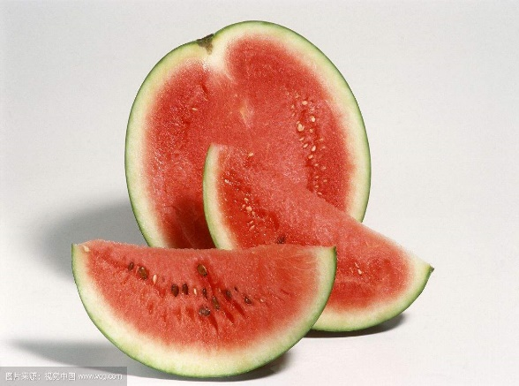

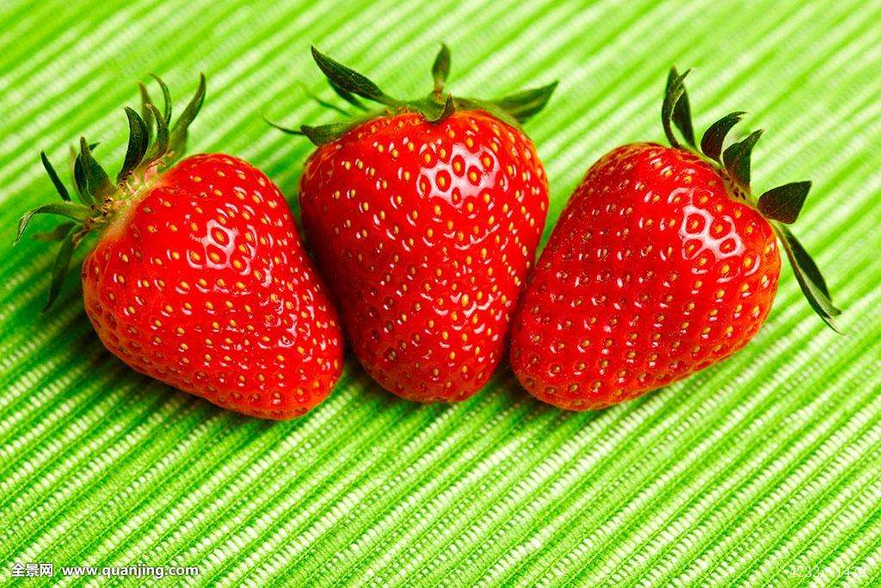
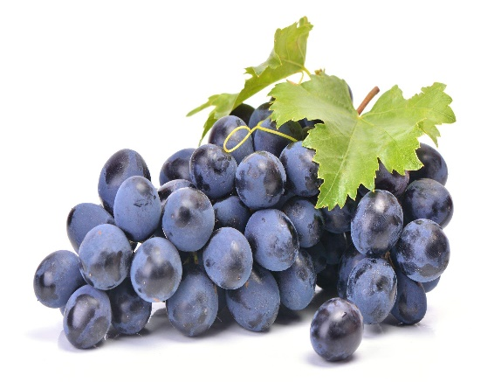
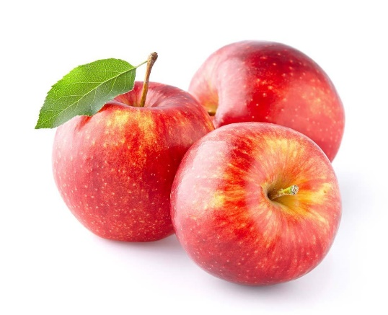
互动探究
（个性）
含有果酸、多汁、味甜等特点植物果实 （共性）
水果
水果的共性是从葡萄、苹果、香蕉等各种不同水果中概括总结出来的。
体现：（1）矛盾的普遍性寓于特殊性之中，并通过特殊性表现出来，没有特殊性就没有普遍性。

Slide 48
不同类别、品种的水果虽然各有自己的特点，但又都含有果酸、甜味等水果的共性。这些说明了什么？
（2）特殊性离不开普遍性，不包含普遍性的事物是没有的。

Slide 49

白马非马
六国时，赵人公孙龙善辩。据说，他有一次骑马过关，关吏说：“马不准过。”公孙龙回答说：“我骑的是白马，白马非马”。说着就连马一起过去了。
想一想
公孙龙的论断有无合理性？
从哲学角度看它错在什么地方？

Slide 50
③矛盾普遍性与特殊性在一定条件下相互转化
内蒙人
黄种人
中国人
亚洲人
人类
个性 —— 共性、
个性 —— 共性、
个性 —— 共性、
个性 —— 共性
说明了什么？

Slide 51
矛盾的普遍性和特殊性的辩证关系
矛盾的普遍性和特殊性也就是就是矛盾的共性和个性、一般和个别的关系。
（1）二者相互联结
①一方面，普遍性寓于特殊性之中，并通过特殊性表现出来，没有特殊性就没有普遍性；
②另一方面，特殊性离不开普遍性。世界上的事物无论怎样特殊，它总是在特殊性中包含着普遍性，不包含普遍性的事物是没有的。
（2）二者在一定条件下相互转化
由于事物范围的极其广大和发展的无限性，在一定场合为普遍性的东西，在另一场合则是特殊性。反之，在一定场合是特殊性的东西，在另一场合则是普遍性。
要坚持矛盾的普遍性与特殊性、共性与个性的具体的历史的统一。
方法论

Slide 52
矛盾的普遍性与特殊性辩证关系原理的方法论意义
①矛盾的普遍性与特殊性辩证关系原理，是关于事物矛盾问题的精髓。
②是马克思主义普遍原理和中国具体实际相结合的哲学基础。
③是建设中国特色社会主义的理论依据。

Slide 53

搞试点，推广经验，借鉴……的经验
典型示范，抓好典型、树立榜样，解剖麻雀；
不照抄照搬、死板硬套
共性与个性，求同存异；
一般号召和个别指导相结合；
“从群众中来，到群众中去”
体现矛盾普遍性与特殊性辩证关系原理及其方法论的成语、俗话、名言
举一反三；
同病异治与异病同治；
只有民族的，才是世界的；
从群众中来，到群众中去；
解剖麻雀，抓好典型；
先“试点”后推广；
建设有中国特色的社会主义。

Slide 54
什么叫“中国故事”?有学者指出，“中国故事”是对于“世界”
而言的，面向世界的中国叙事才是真正的中国故事，中国故事只
有在面向世界的时候，才会真正获得其应有的内涵，应当具有
“世界性”。由此可见( )
①矛盾是事物发展的源泉和动力
②矛盾双方既对立又统一
③没有对立性事物就不能存在和发展
④矛盾的普遍性和特殊性相互联结
A．①② B．①③ C．②④ D．③④
C

Slide 55
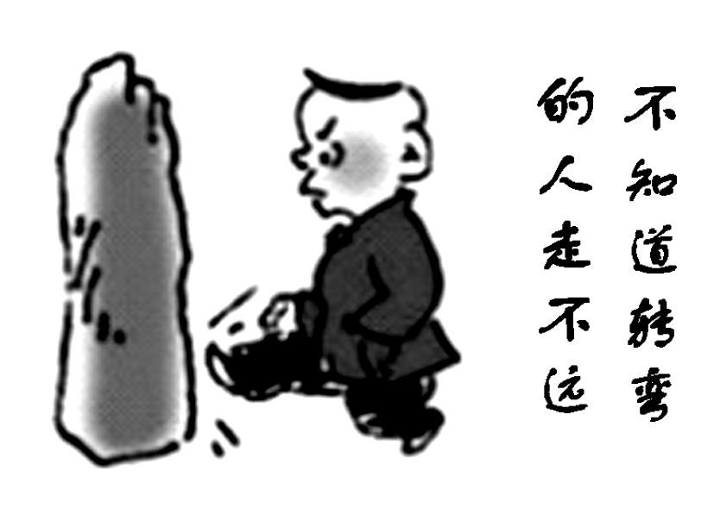
C
漫画告诉我们( )
①发挥主观能动性是取得成功的基础
②矛盾双方在一定条件下可相互转化
③物质世界是绝对运动与相对静止的统一
④同一性和斗争性是矛盾的两种基本属性
A．①② B．①③ C．②④ D．③④

Slide 56
小结
矛盾的含义
矛盾的同一性和斗争性
矛盾的两种基本属性
矛盾是事物发展的源泉和动力
同一性和斗争性的辩证关系
矛盾的普遍性原理
矛盾普遍性和特殊性的辩证关系及其方法论
矛盾的普遍性和特殊性
矛盾的特殊性原理

